Slide 1


Taller Final
Análisis Exploratorio de Datos
Caso real: Propensión de mora de clientes banco
Raúl Echeverry
Esteban Ordoñez

Slide 2
I. Contexto del problema

Slide 3

Contexto
Para Banco Contactar es importante la identificación de características que puedan ayudar a identificar perfiles de clientes con propensión a caer en mora, esto dado que este tipo de clientes representan perdidas económicas para la entidad.
Pregunta Smart
¿Qué características tiene los clientes que incurren en mora (días de atraso mayor o igual a 1) en la entidad?

Slide 4
II. Descripción general del dataset

Slide 5

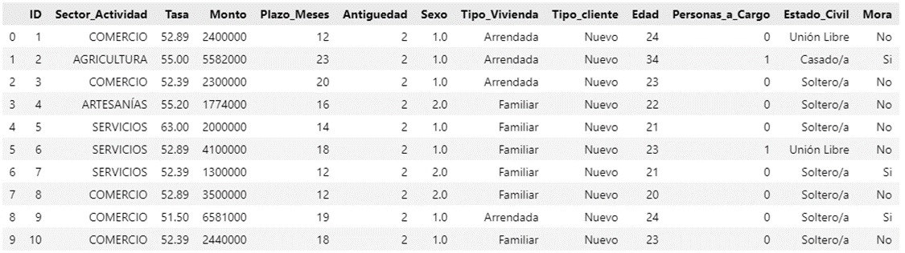
Estructura general
143.039 filas x 13 columnas

Slide 6
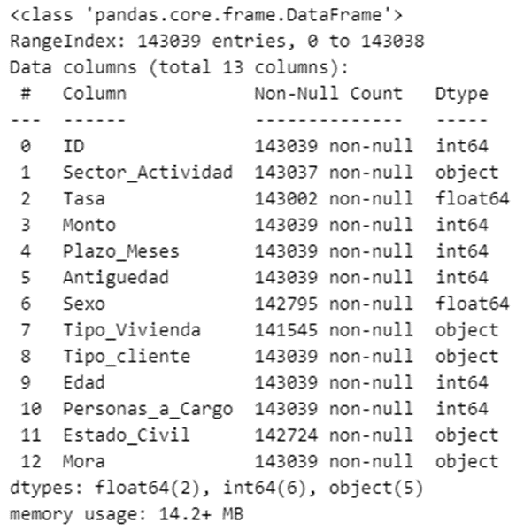
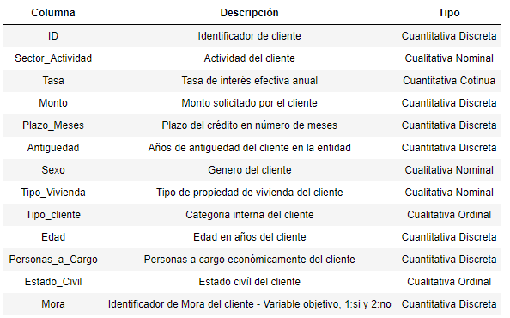
¿Acerca del DATA SET?

Slide 7

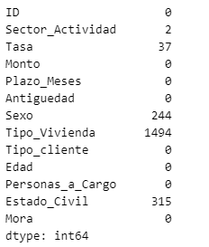
¿Errores en DATA SET?
Nulos
Outliers
-Tasa
-Monto
-Plazo meses
-Antigüedad del Cliente(eliminada)
-Edad del Cliente
Se identifican columnas con valores nulos, pero preocupa que muchas variables en medio del análisis exploratorio arrojaron valores atípicos, por ejemplo, el caso de tasa, la cual contenía atípicos que se encontraban por fuera de los parámetros de la empresa.

Slide 8
III. Distribución de las variables

Slide 9
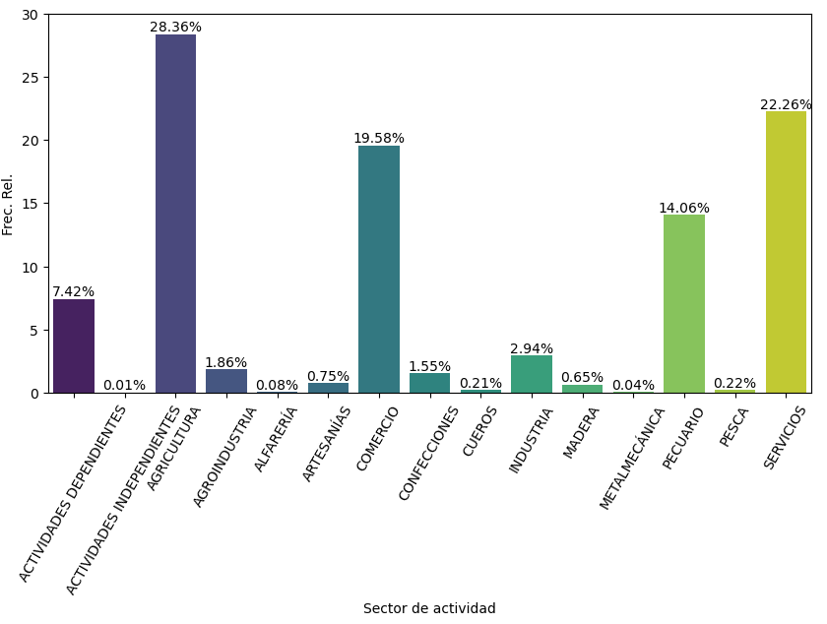
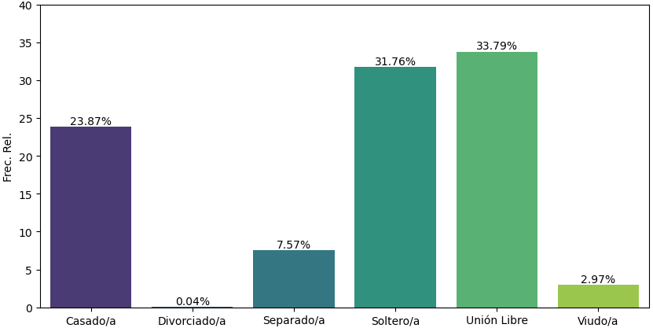
Análisis univariado
Actividad
Estado civil
Se destaca que la entidad atiende un nicho de agro, y concuerdan con que la entidad ha establecido una estrategia de incursionan de manera profunda en las zonas rurales. Por su parte el tipo de clientes que más prevalece son personas solteras o en unión libre (65.5%).

Slide 10
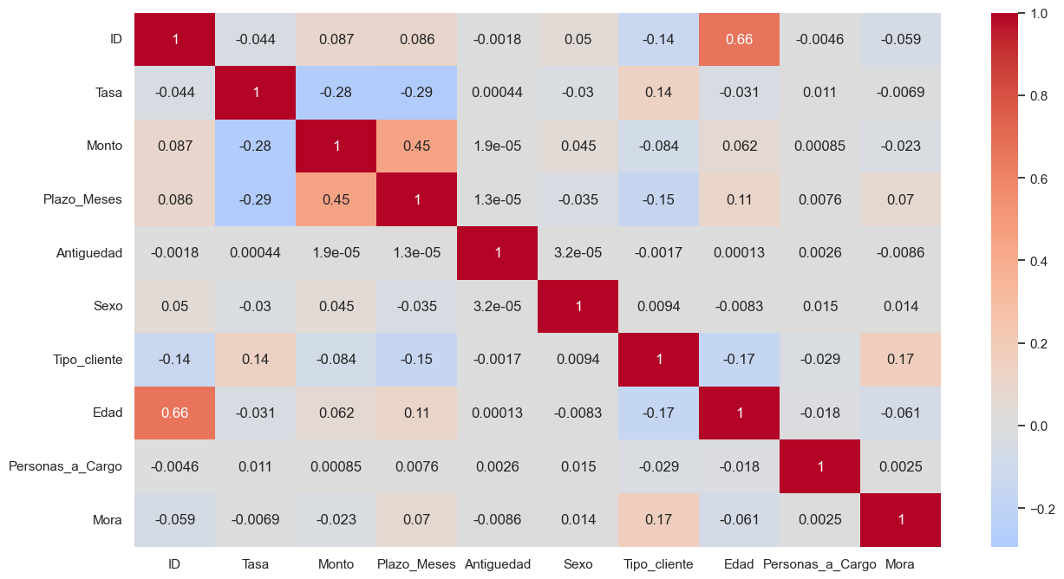
Correlación de variables
Dado a la variable objetivo de mora, no se identifica una variable con fuerte correlación a dicha variable, a diferencia de las variables de edad, tipo de cliente y plazo en meses, quienes tiene una correlación leve más marcada con respecto a las demás variables.

Slide 11
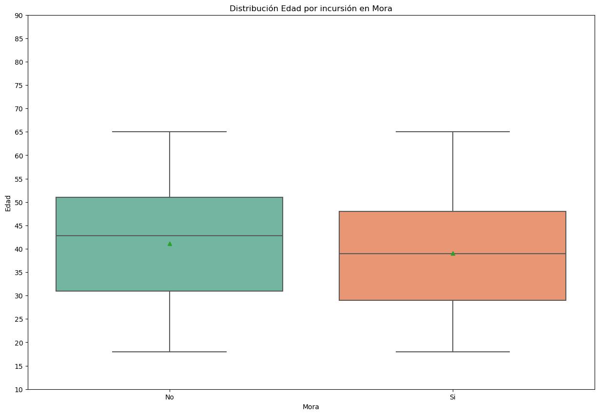
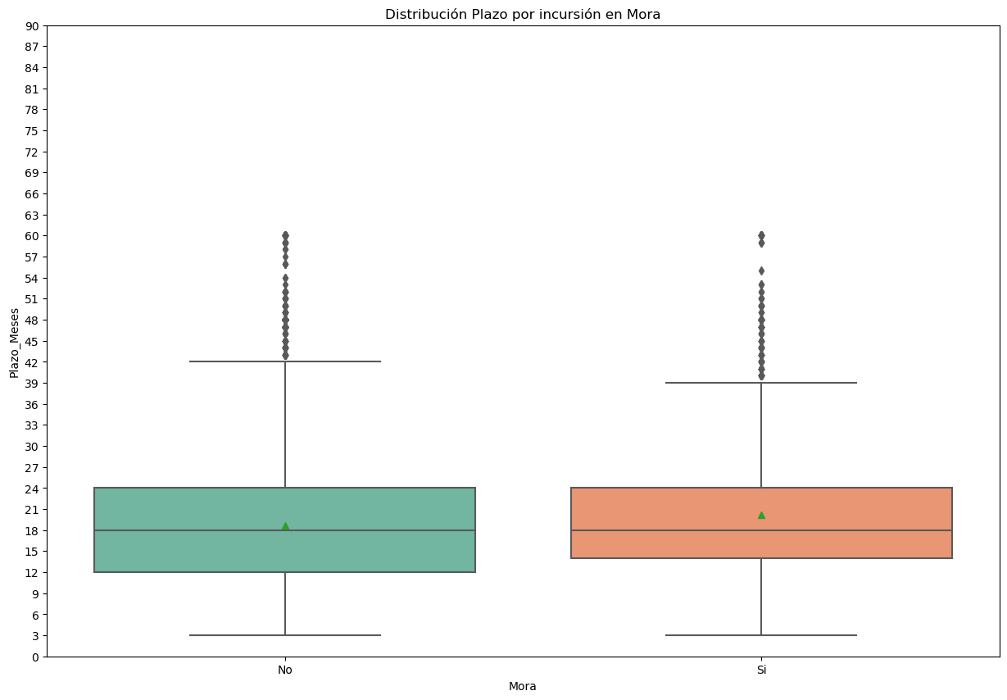
Análisis multivariado
Edad
Estas variables evidenciaron una correlación más marcada con respecto a las demás, sin decir que sean variables de correlación fuerte. Aquí podemos ver que las personas más jóvenes tienden a caer en mora al igual que las personas con plazos más altos.
Plazo

Slide 12
IV. Modelo predictivo de propensión de mora

Slide 13
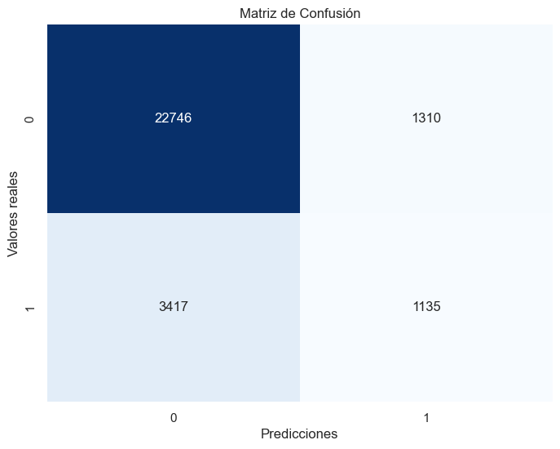
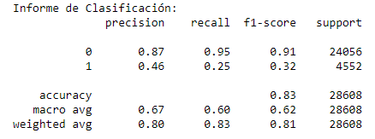
Modelo: Random Forest Classifier
Aunque el accuracy arroja un valor de 0.83, el cual podría considerarse bueno, si observamos la matriz de confusión, evidenciamos que en los casos que el modelo predice una mora positiva (1), en realidad 53% de dichas predicciones no concuerdan con el panorama real (1.310 de 2.445), por ende, no es un modelo fiable para dar respuesta a la pregunta Smart, esto se debe a que los casos de mora que contenía el dataset son mínimos comparados con la base, por ende se requiere recoger más muestra de clientes en mora.

Slide 14
V. Hallazgos importantes

Slide 15
Dentro del análisis univariado se pudo evidenciar variables con presencia de valores nulos, pero es preocupante la cantidad de datos atípicos encontrados especialmente en las variables numéricas, donde se encontraron valores por fuera de los parámetros por fuera del funcionamiento del negocio. Por tanto, se recomienda revisar la manera en que se está realizando la recolección de la información con el fin de tener una mejor calidad de la DATA.
Dentro de la información analizada la de mayor relevancia es la agricultura (Aproximada mente 3 de cada 10 clientes se encuentran en este sector). Adicionalmente no existe una diferencia marcada entre género en cuanto a solicitud y desembolso se créditos. Otro factor relevante detectado es que 5 de cada 10 cliente tiene casa propia y no esta hipotecada en el sistema financiero.
Los créditos colocados en esta entidad están en promedió de monto de $5.300.000,00 con plazos promedios de 18 meses y tasa promedio de 51% EA la edad de los clientes está en 40 años.
Respuesta SMART: No se evidencio un variable que tenga una fuerte correlación dentro de las analizadas, a pesar de tener un modelo de clasificación, el análisis de correlación no evidencio variables con fuerte correlación que explique la propensión e incluso, el modelo a pesar de su accuracy no logra clasificar correctamente los clientes propensos a mora, dado que le dataset no contenía Sifuentes casos, es pertinente recolectar una mayor cantidad de muestra de clientes en mora.

